Slide 1
"Al frente de la clase" y "Fui alumno de panzazo"
El sujeto y su formación personal ​
Graciano Montoya Hoyos​
Cintli Aranza Yamile Estrada Alvarez N°8​
1°A​

Slide 2
No recibió la atención adecuada
Sufrió rechazo por parte de compañeros, docentes e incluso su padre
Se le diagnostico el síndrome a los 11
Al frente de la clase
Muestra el apoyo que le proporcionó a Brad

Slide 3
Alumno de panzazo
Tenía sacrificios como recorrer un camino diario de 7 km para llegar a estudiar
Se silenciaba a los que exigían que se respetaran sus derechos
Él y su familia tenían una esperanza en la educación
No pasar su examen a la normal dos veces

Slide 4
¿Qué condiciones determinaron su elección para ser docente?
Las situaciones desagradables y la búsqueda de un cambio
Película
Se muestran las discriminaciones hacía Brad y él supo que quería un cambio, quería que los estudiantes tuvieran conocimiento sobre temas que no se toman en cuenta como lo era su síndrome.
Lectura
Se narran las complicaciones que tuvo que pasar el docente, el que mataran a sus conocidos por el simple hecho de expresar sus incomodidades, saber que no quería lo mismo para próximas generaciones.

Slide 5
¿Quiénes influyeron en su decisión de ser docente?
Película
El director que conoció en la última escuela en la que estuvo
Lectura
Sus familiares (mamá, papá, abuelos)
¿Tenía vocación para la docencia?
Película
Sí, desde un comienzo él sabía que quería ser docente y los obstáculos no fueron impedimento para que lo lograra
Lectura
Sí, aunque influyó mucho el querer salir del pueblo y mejorar la calidad de vida, pero esto beneficia ya que también quiere eso para los estudiantes con los que va a interactuar

Slide 6
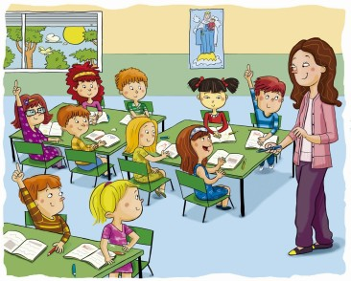
¿Influyó la formación que tuvo en la escuela formadora de docentes para su elección?
Película
Sí, por todas esas veces que le cerraron las puertas le dejó claro que quería ayudar a que no pasaran por lo mismo que él pasó. El rechazo y la ignorancia no solo de alumnos sino también de adultos.
Lectura
Sí, el crecimiento incómodo de realizar actividades en un salón con poca comodidad y el probablemente estar cansados después de recorrer 7 km para llegar o incluso tener hambre.
Poder entender y querer mejorar el entorno escolar para los alumnos.

Slide 7
¿Las condiciones económicas de vida influyeron para su elección de ser docente?
Película
No, eso no influyó en la decisión de el protagonista
Lectura
Sí, se menciona como era una esperanza el estudiar para docente ya que se les daba un lugar con comodidades básicas que quizá no había en donde él vivía. Además, el poder salir de ese pueblo.

Slide 8
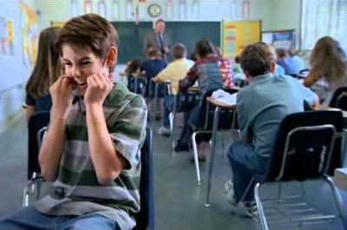
¿Las condiciones sociales influyeron en su elección de carrera?.
Película | Lectura
Sí, las opiniones de su entorno obviamente le afectaron y le hicieron comprender que quería hacer un cambio en la sociedad partiendo de ahí, la libertad de poderse expresar y ser ellos mismos sin el miedo a ser juzgados. | Sí, quería que se mejorara el entorno socio-económico en el lugar donde él estudió y más estudiantes pasarían por ahí. Él sabía por lo que debería pasar un estudiante de la misma manera que lo pasó.

